Slide 1


Slide 2
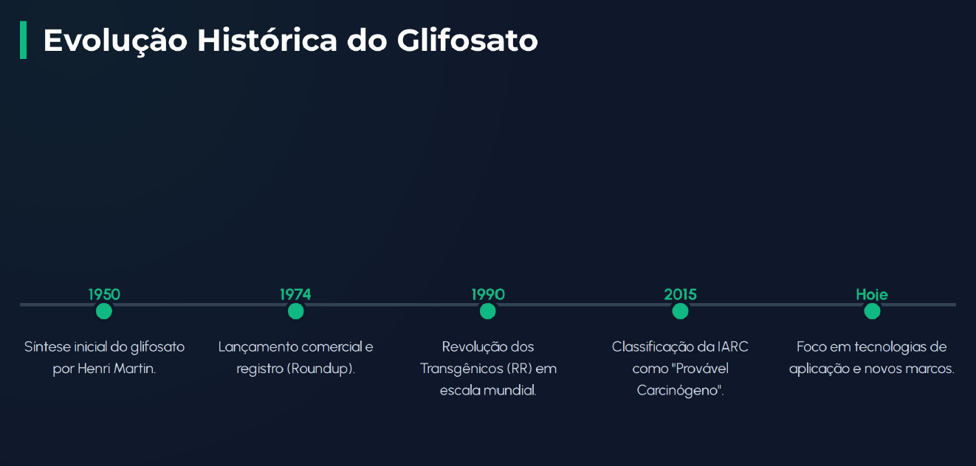

Slide 3


Slide 4
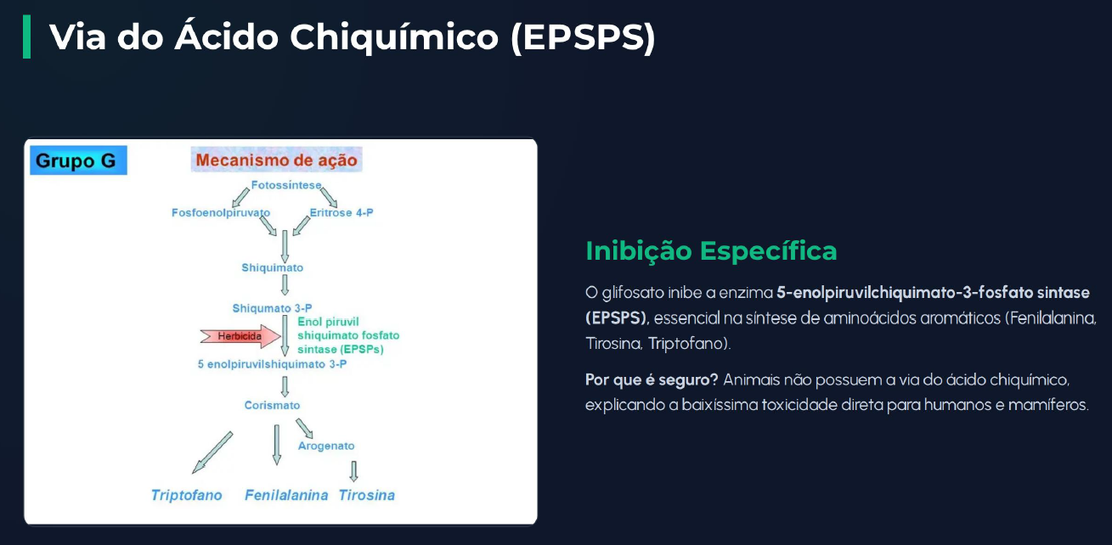

Slide 5
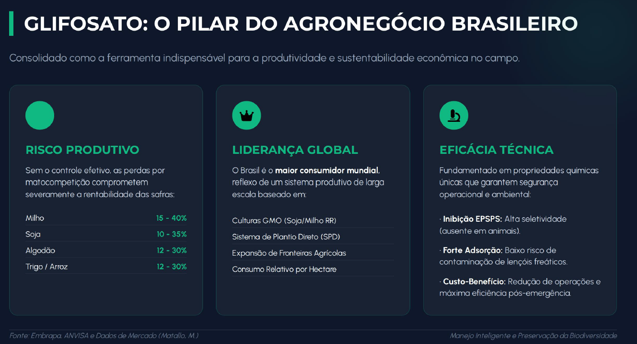

Slide 6
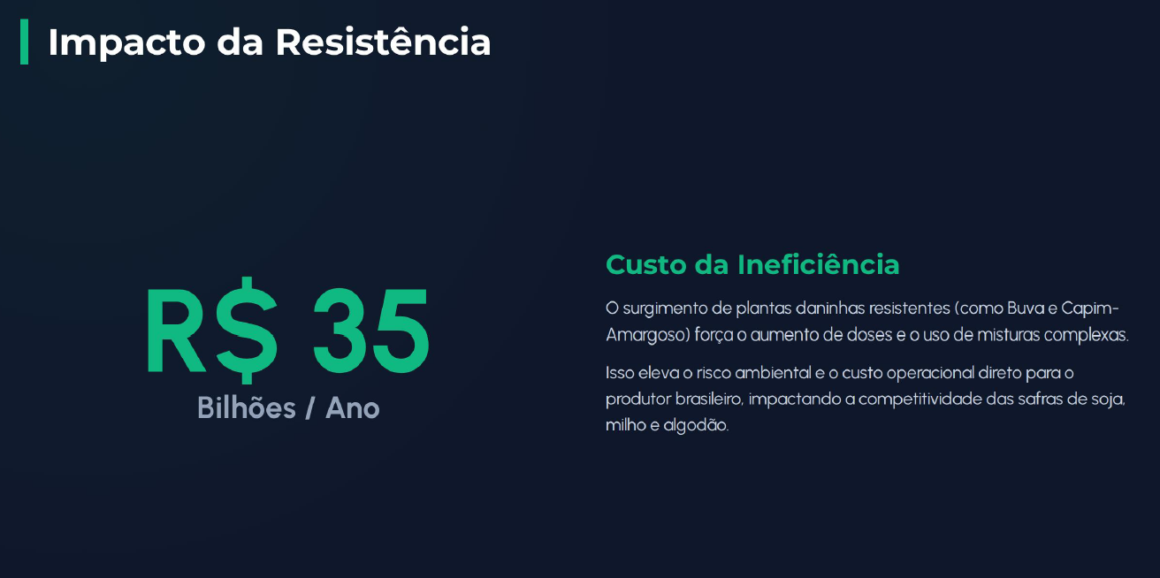

Slide 7
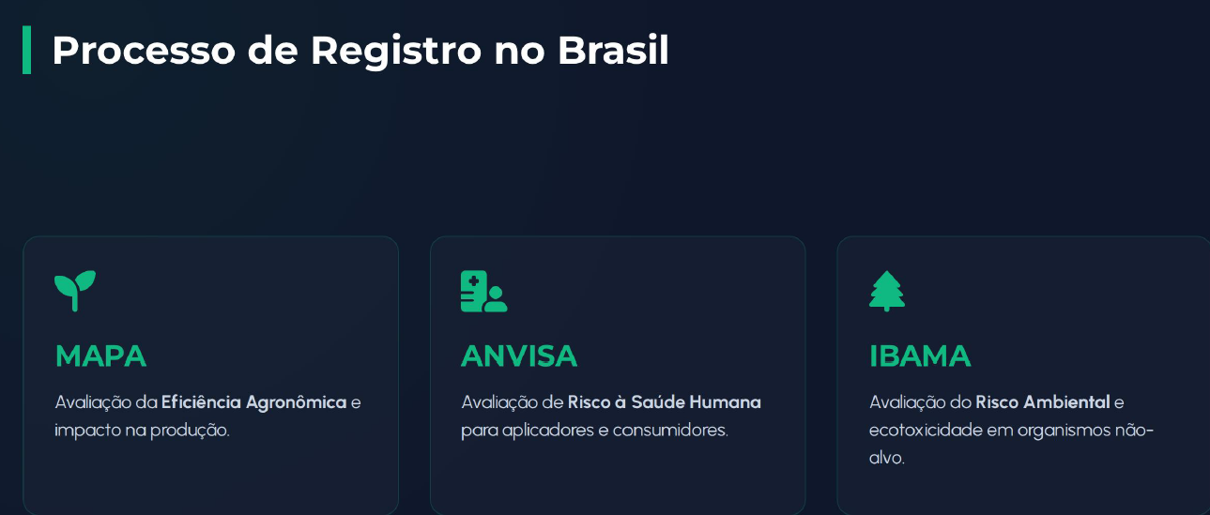

Slide 8
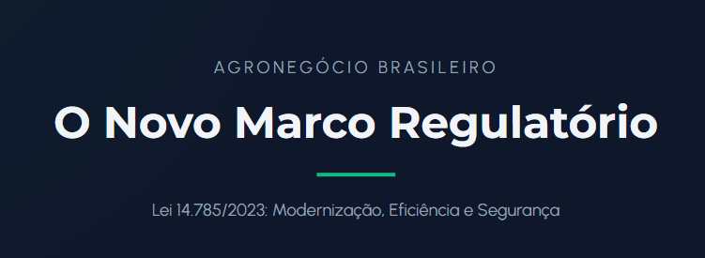
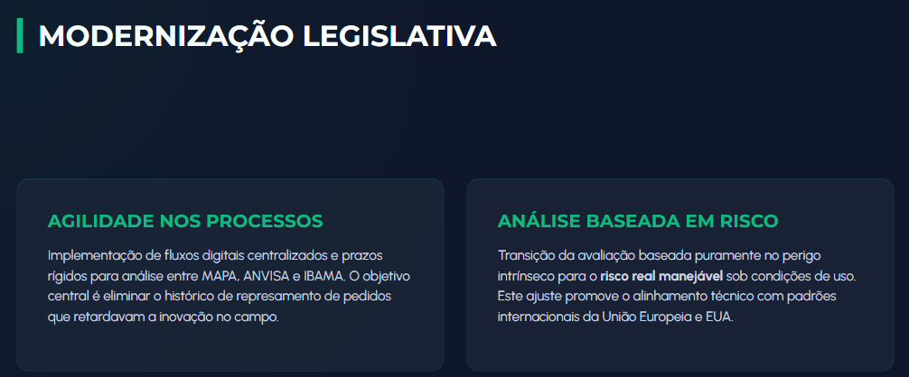
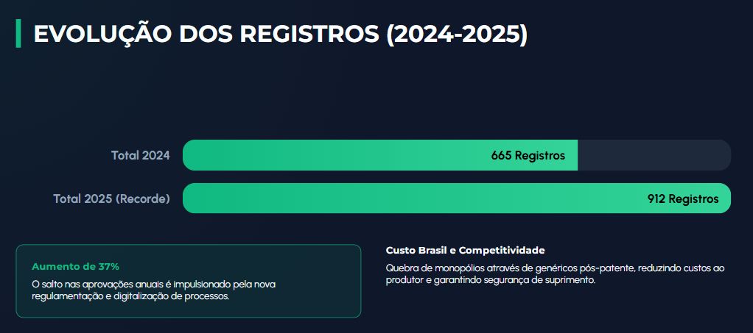
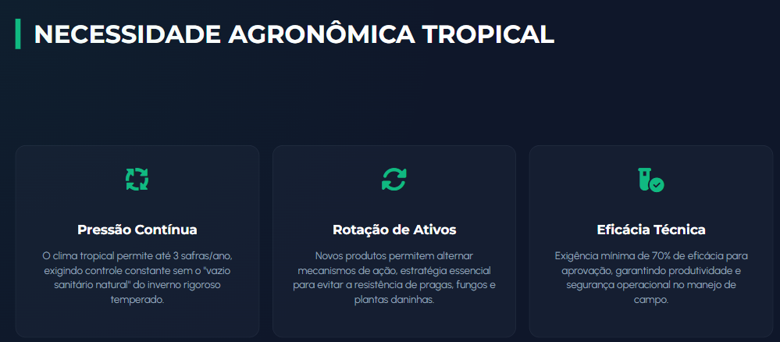

Slide 9

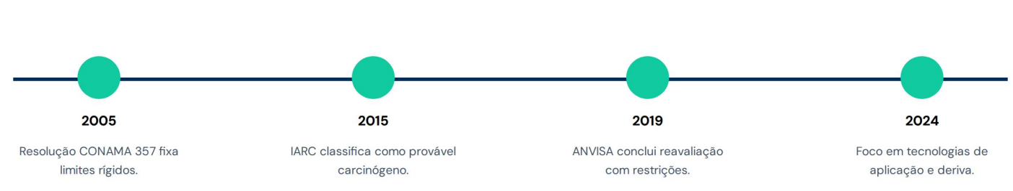

Slide 10
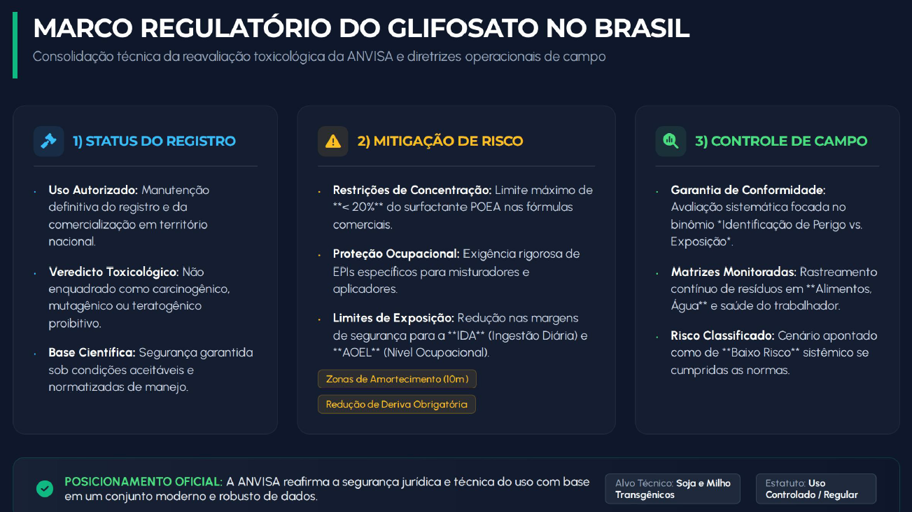

Slide 11
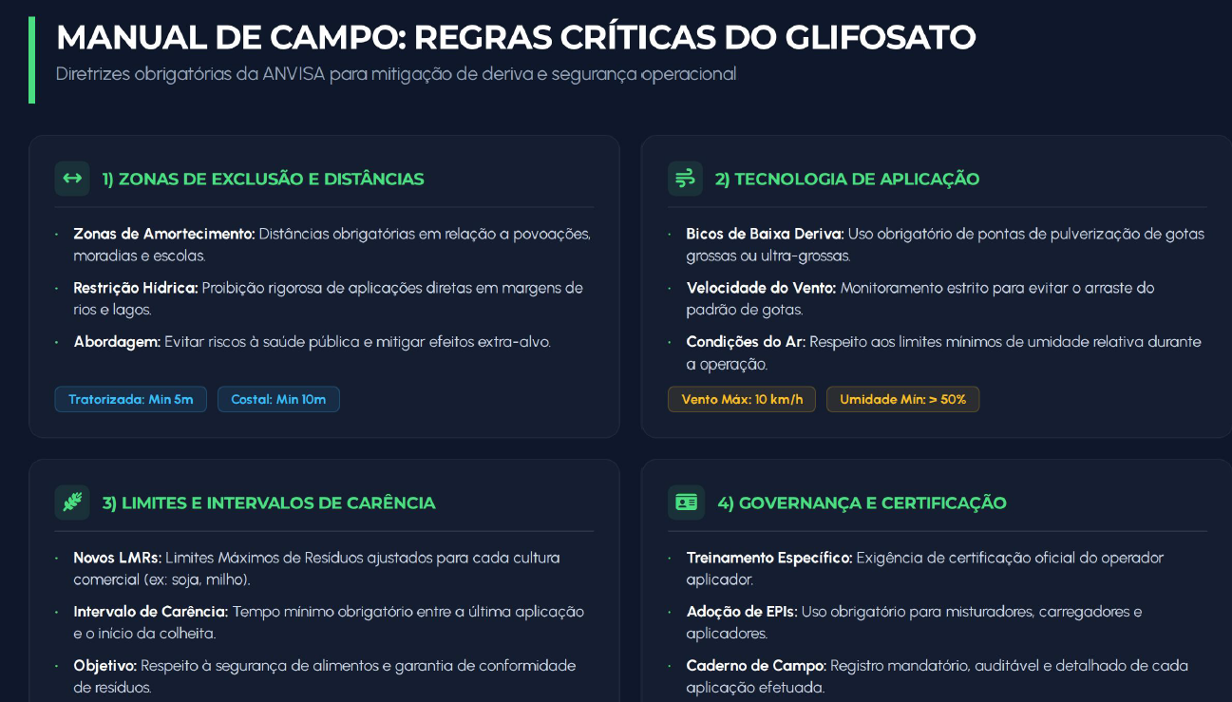

Slide 12
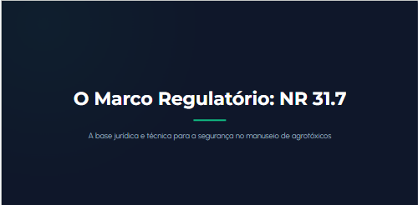

Slide 13
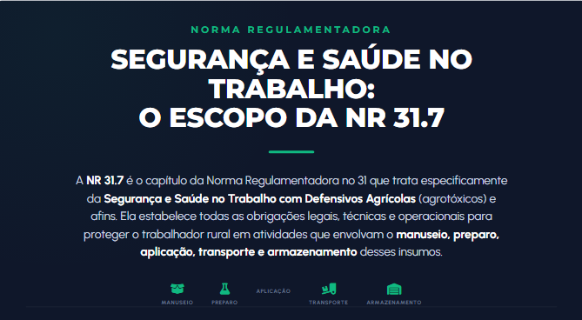

Slide 14
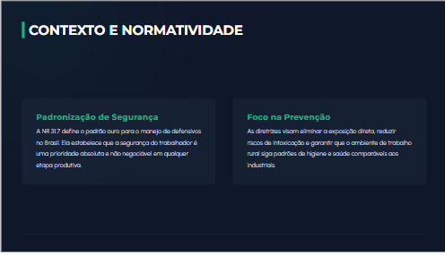
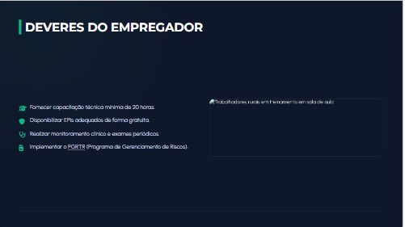
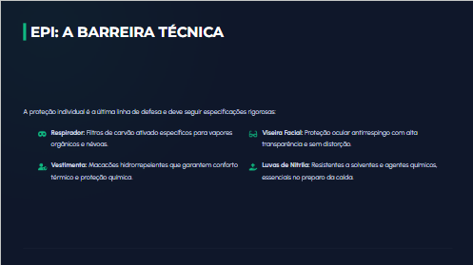

Slide 15
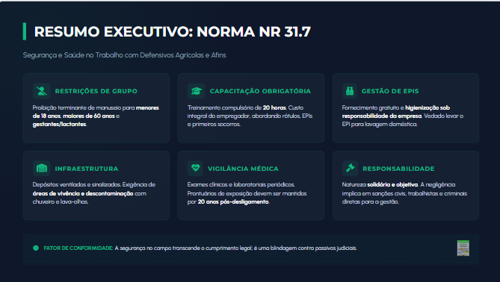

Slide 16
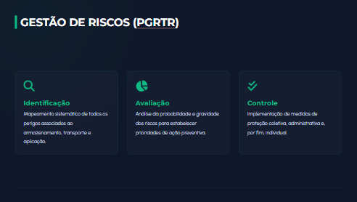

Slide 17
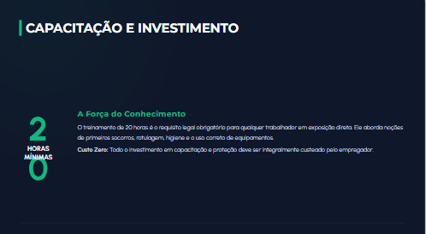

Slide 18
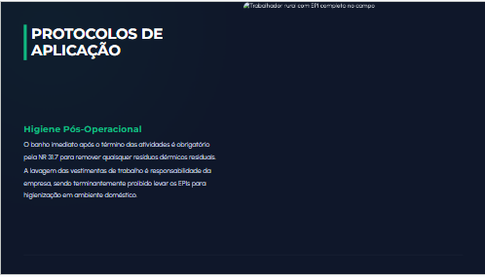

Slide 19
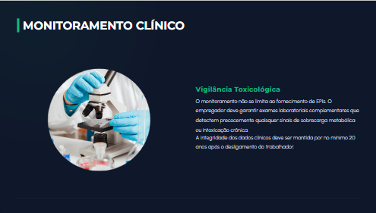

Slide 20
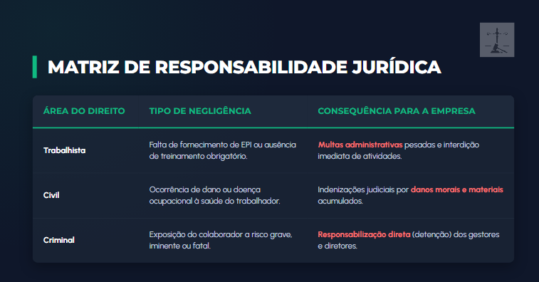

Slide 21
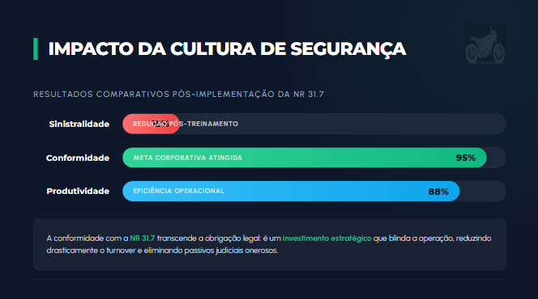

Slide 22
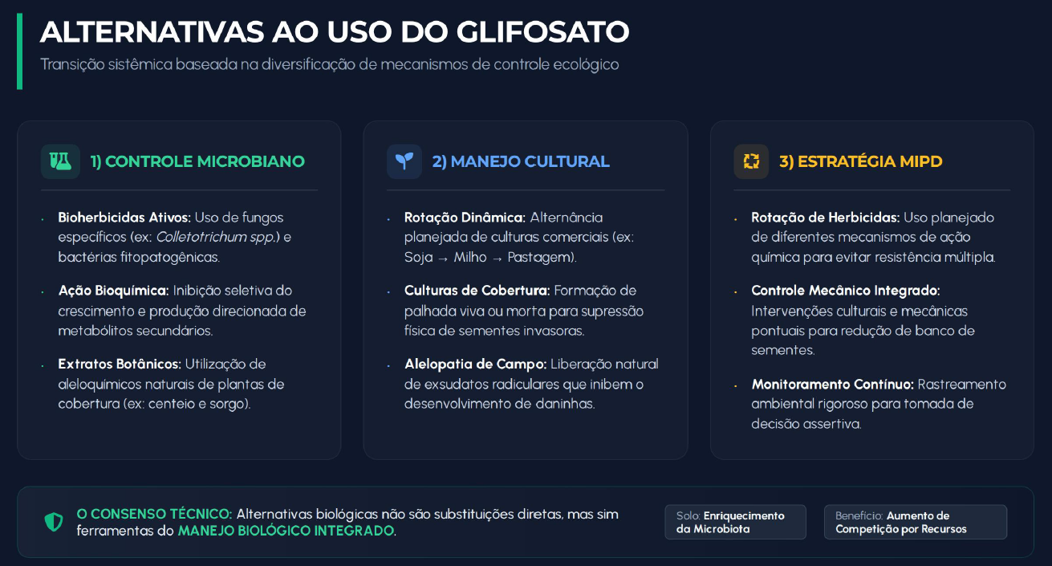

Slide 23
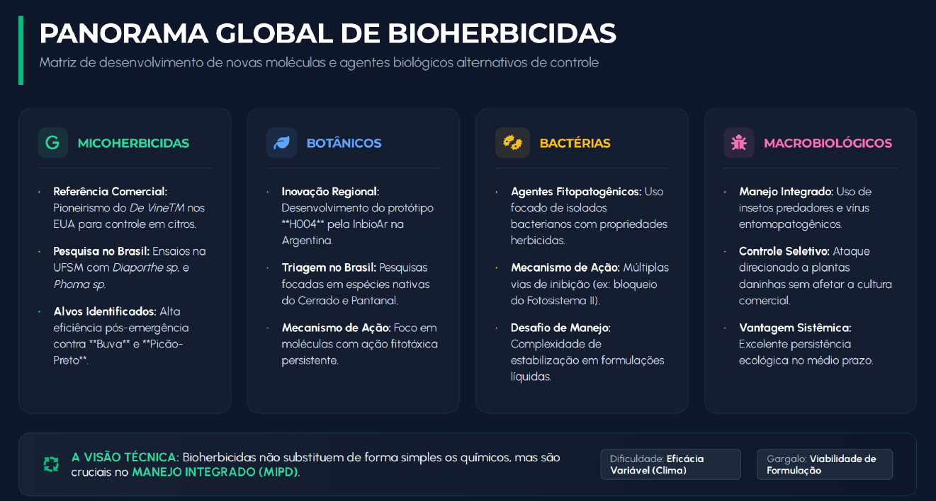
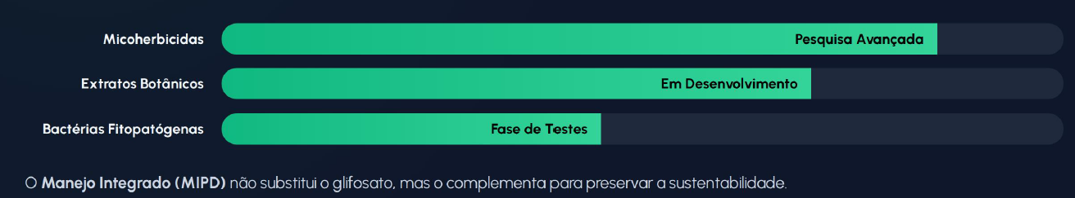

Slide 24
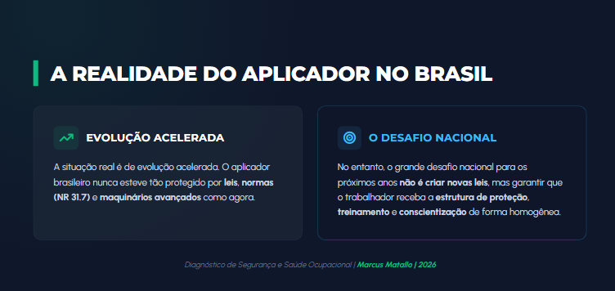

Slide 25
“A QUESTÃO NÃO É USAR OU NÃO
O GLYPHOSATE
A QUESTÃO É COMO USÁ-LO”

Slide 26
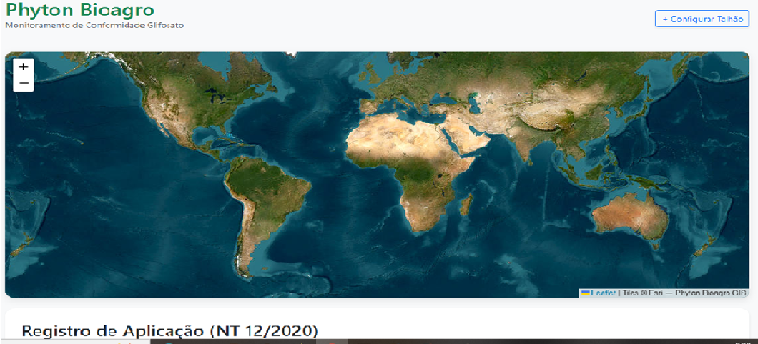
"Inteligência Regulatória e Monitoramento Geoclimático na Aplicação de Glifosato"
A reavaliação do glifosato pela ANVISA (RDC 441/2020) não baniu o herbicida, mas impôs medidas rigorosas de mitigação de risco. O desafio do produtor moderno é comprovar, com dados auditáveis, que a aplicação respeitou os limites de deriva e segurança ambiental.
A Solução Phyton Bioagro: Desenvolvemos uma plataforma integrada (Django + GIS) que atua como uma "caixa-preta" da aplicação. O sistema não apenas registra o rastro do trator, mas valida em tempo real se a operação está em conformidade com a Nota Técnica 12/2020.
Destaques Tecnológicos:
Ponta de Pulverização como Variável Legal: O sistema identifica se o bico utilizado possui tecnologia de Indução de Ar.
Geofencing Dinâmico: O buffer de segurança (zona de exclusão) é ajustado automaticamente: 10 metros para bicos de baixa deriva e 50 metros para bicos padrão.
Travas Meteorológicas Automáticas: O sistema bloqueia a emissão do Token de Conformidade se o vento exceder 10 km/h, a temperatura ultrapassar 30°C ou a umidade for inferior a 50%.
Assinatura Digital (UUID): Cada aplicação aprovada gera um código único, servindo como prova de boas práticas agrícolas para certificações (FSC, GlobalGAP) e fiscalizações.

Slide 27
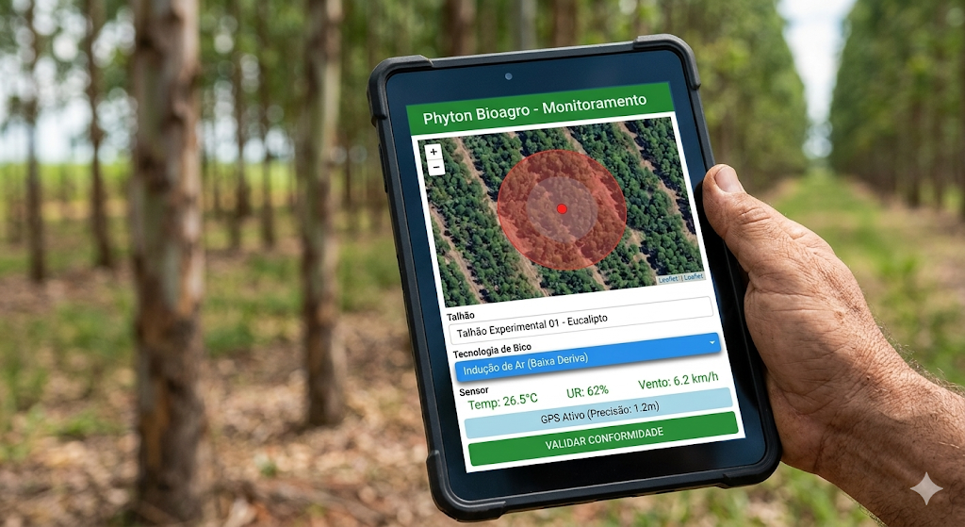

Slide 28
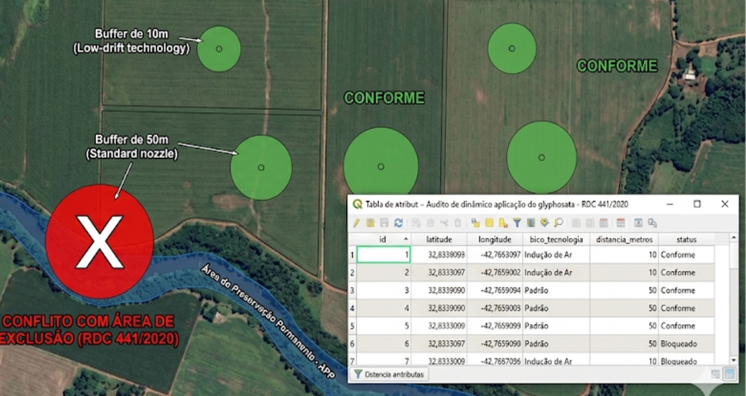

Slide 29

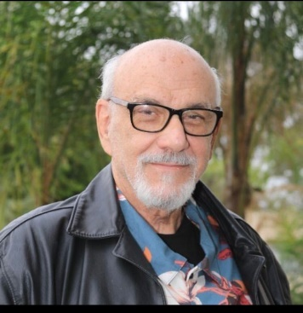
ALGUNS SIM, OUTROS NÃO
AS DIFERENÇAS NÃO SÃO TÃO GRANDES ASSIM
É MAIS COMPLICADO DO QUE ISSO
Bernard Berelson
Cientista comportamental americano (1912 – 1979)
OBRIGADO PELA ATENÇÃO
MARCUS B. MATALLO
MBBARIFOUSE@GMAIL.COM
(19) 991265546

Slide 30
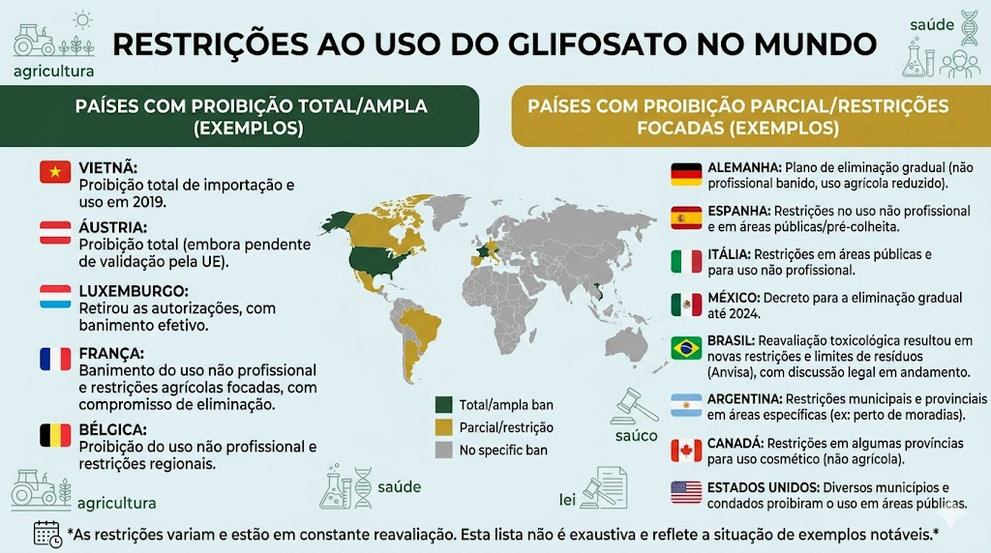

Slide 31
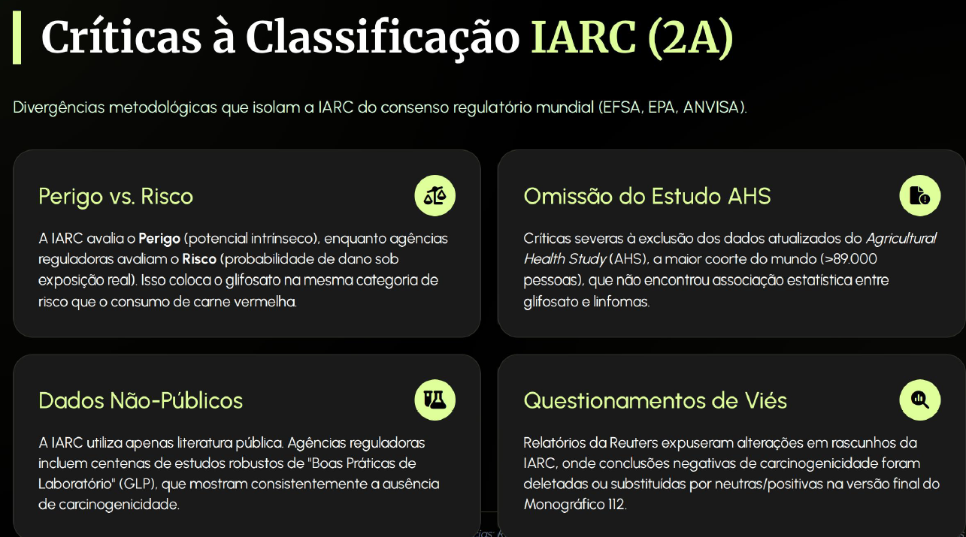
Acusações de Manipulação de Dados e Falta de Transparência
Investigações jornalísticas (como as do Reuters e The Times) revelaram que o cientista Christopher Portier — consultor da IARC durante a avaliação — tinha vínculos financeiros com escritórios de advocacia que moviam processos contra a Monsanto, gerando conflito de interesse não declarado.

Slide 32
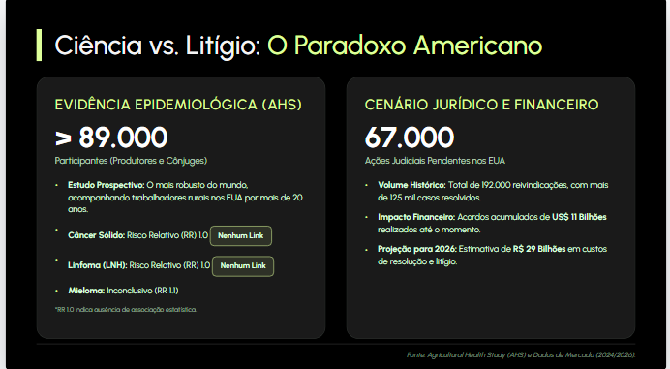
Impacto Jurídico e Econômico Desproporcional.
Cientistas e reguladores criticaram o fato de que uma classificação de "perigo" — sem análise de dose-resposta — ter gerado consequências jurídicas tão severas.

